Slide 1

Rapport d’analyse – Primero Bank

Slide 2


Notre compréhension de vos enjeux
Comprendre le(s) profil(s) type des clients qui quittent la banque
Identifier les habitudes d’utilisations de nos clients
Déduire les clients à risque
Etablir un Bilan et recommandation
Notes:
1. Répartir les clients selon différents critères pour comprendre le(s) profil(s) type
2. Mettre en évidence les différences entre clients actuels et perdus
3. Calculer les clients à risque

Slide 3
Répartition des clients par type de carte L’analyse des données – Profil client
La part des clients perdus est de 16%
Les clients se répartissent entre 4 types de carte, la principale étant la carte Blue

Slide 4
Répartition des clients par Genre et Statut Marital L’analyse des données – Profil client
Les clients perdus sont majoritairement des femmes
Ils ont le statut marié(e) pour la plupart
Notes:
Genre 57% de femme parmi les clients perdus

Slide 5
Répartition des clients par Catégorie de Revenu annuel et Âge L’analyse des données – Profil client
Catégorie de revenu annuel entre 40-80K représentent la majeure partie des clients perdus
La majorité des clients se situent entre 40-50 ans
Notes:
Catégorie de revenu annuel : 51% des clients perdus gagnent entre 40 et 80K
Âge : moyenne 45 ans

Slide 6
Répartition des clients par Nombre de personne à charge et niveau de diplôme L’analyse des données – Profil client
Les clients ont essentiellement entre 2 et 3 personnes à charge
Les clients perdus ont souvent une Licence
Notes:
Personne à charge : 55% des clients perdus ont entre 2 et 3 personnes à charge
Niveau diplôme : 30% des clients perdus ont une Licence

Slide 7
Type de carte chez les clients actuels et perdus L’analyse des données – habitude d’utilisation
70% des clients Platinum font partis des clients perdus

Slide 8
Mois inactif chez les clients actuels et perdus L’analyse des données – habitude d’utilisation
A partir de 5 mois d’inactivité la proportion de client perdus grimpe de 48% à 100%

Slide 9
Nombre d’interaction chez les clients actuels et perdus L’analyse des données – habitude d’utilisation
A partir de 5 interactions la proportion de client perdu grimpe de presque 50% à 100%

Slide 10
Durée d’engagement chez les clients actuels et perdus L’analyse des données – habitude d’utilisation
La majorité des clients ont une durée d’engagement de 3 ans
Notes:
Durée d’engagement : 26% des clients perdus ont 3 ans d’engagement

Slide 11


Crédit renouvelé et utilisation de carte chez les clients actuels et perdus L’analyse des données – habitude d’utilisation
55% des clients perdus n’ont pas eu de crédit renouvelé
Presque autant (54%) n’ont pas utilisé leur carte

Slide 12
Nb Transactions chez les clients actuels et perdus L’analyse des données – habitude d’utilisation
Les clients perdus effectuent en moyenne 45 Transactions contre presque 69 pour les clients actuels

Slide 13
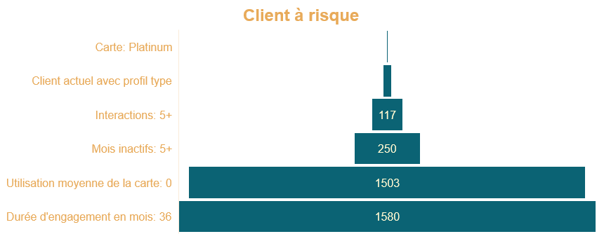
Calcul des clients à risques L’analyse des données
Notes:
Carte platinum : 6
Client profil type : 32
Plus de 5 interactions : 117
Plus de 5 mois d’inactivité : 250
Utilisation moyenne de la carte / Crédit renouvelé = 0 : 1503
Durée d’engagement de 36 mois : 1580

Slide 14


Bilan et recommandations
Inciter les clients à utiliser leurs comptes et à
effectuer des transactions
→ Faire un retour au Service clients pour éviter trop d’interactions
→ Faire en sorte de fidéliser la clientèle de l’offre Platinum

Slide 15

Conclusion
Ce rapport permettra de comprendre les causes et les conséquences des clients à risques et ainsi avoir une approche proactive afin de le réduire

